Slide 1
Проект на уроке?
Н.В. Хлыстунова,
учитель русского языка и литературы
МАОУ «Голышмановская СОШ №1»

Slide 2
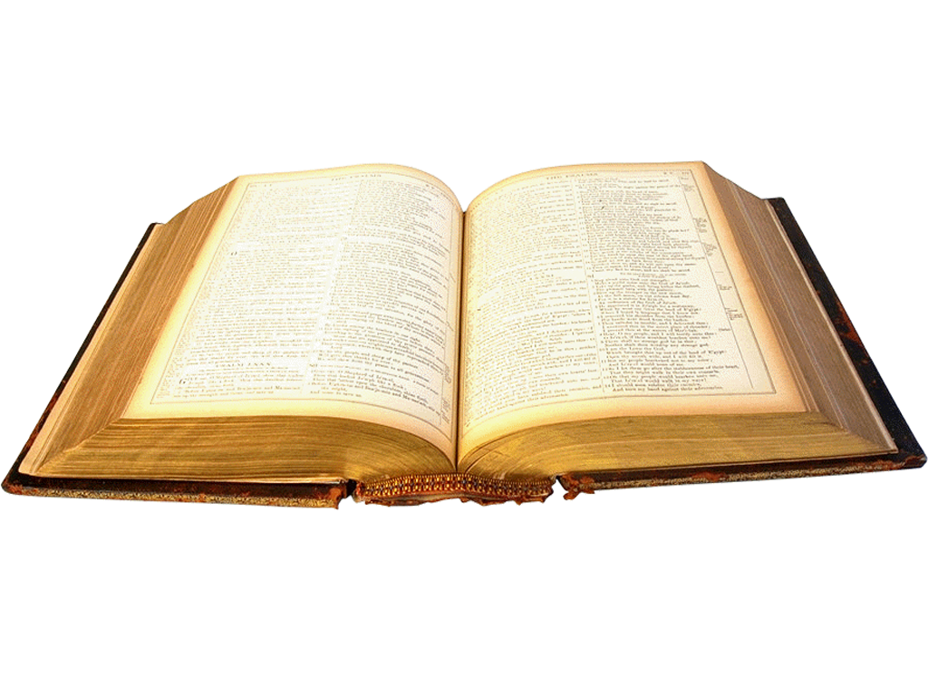
«Проект есть всякое действие, совершаемое от всего сердца.»
Кагаров Е.Г.

Slide 3
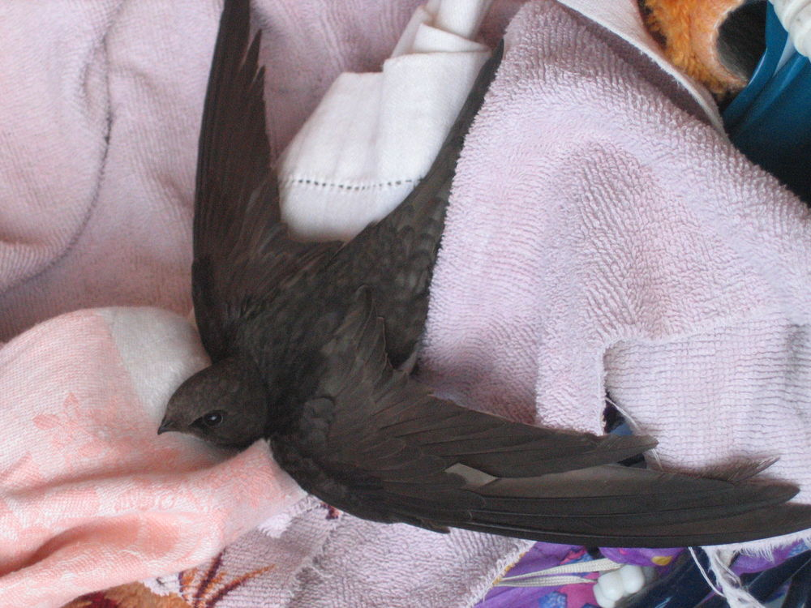
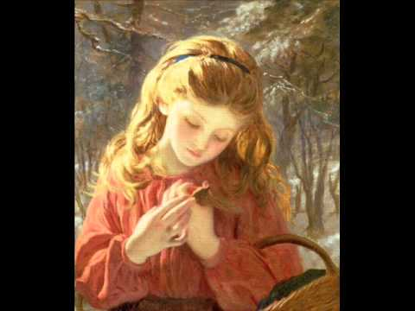
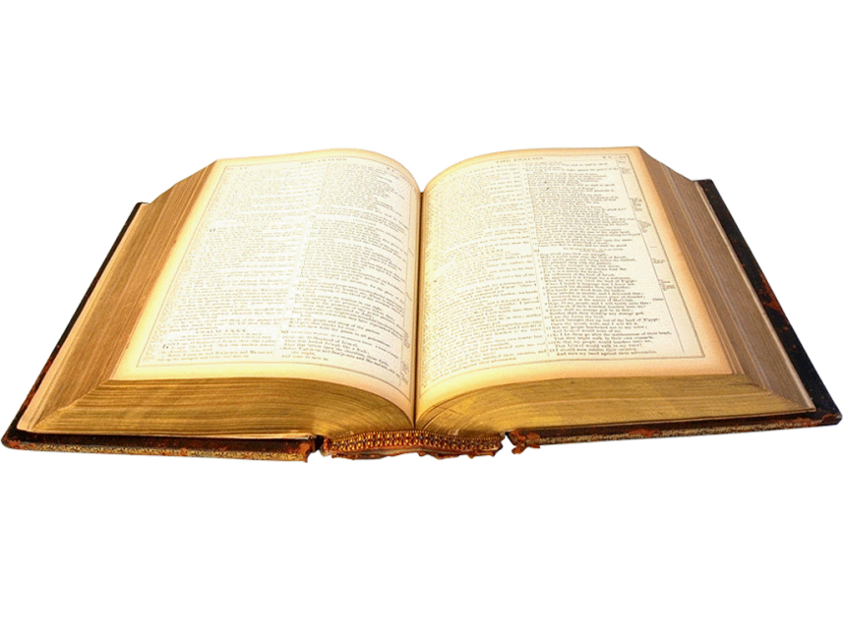
В парке плакала девочка
В парке плакала девочка: "Посмотри-ка ты,папочка, У хорошенькой ласточки переломлена лапочка,- Я возьму птицу бедную и в платочек укутаю..." И отец призадумался, потрясенный минутою, И простил все грядущие и капризы и шалости Милой маленькой дочери, зарыдавшей от жалости.
Автор: И. Северянин

Slide 4
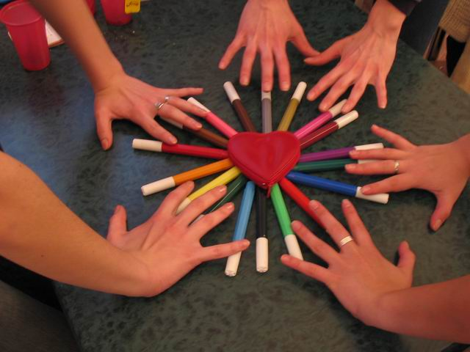

Slide 5
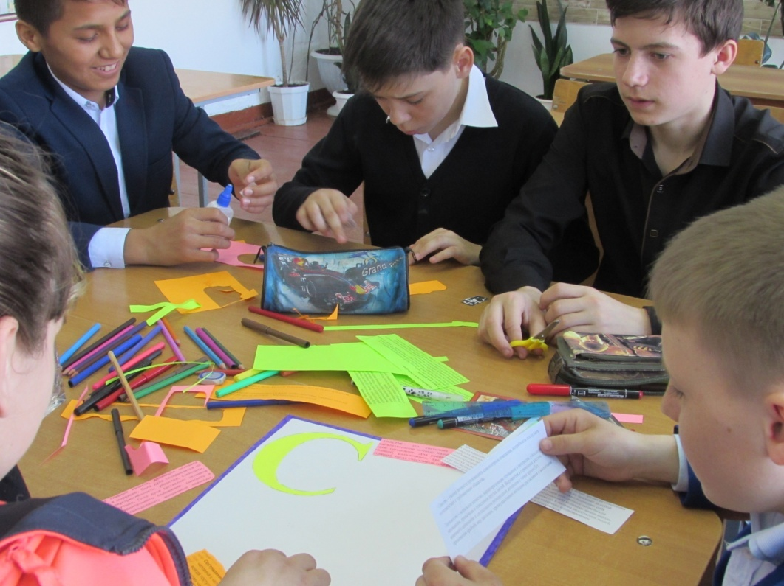
Идет работа…

Slide 6
Верстаем страницы

Slide 7
Интересные задумки

Slide 8
Наши проекты

Slide 9
Представление своей работы

Slide 10
Страницы нашей «Азбуки»

Slide 11
И снова за работу

Slide 12
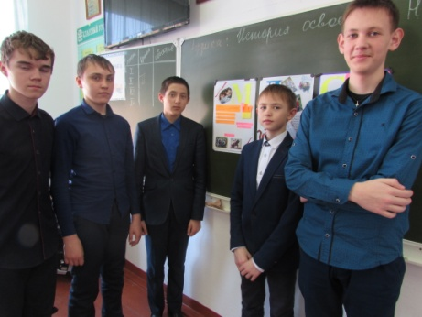
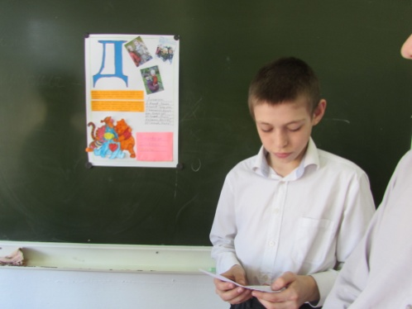
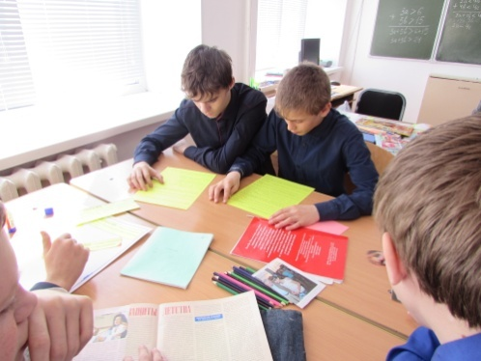
Проект
«Азбука нравственности»
Подготовка к сочинениям на экзаменах
Информационный материал

Slide 13
Проект на уроке?
Проект на уроке!

